Slide 1
Tratamiento endoscópico de la epistaxis.
Complicaciones vasculares en cens
Ángel Urpegui García
F.E.A. ORL Hospital Miguel Servet
Sección de Rinología

Slide 2

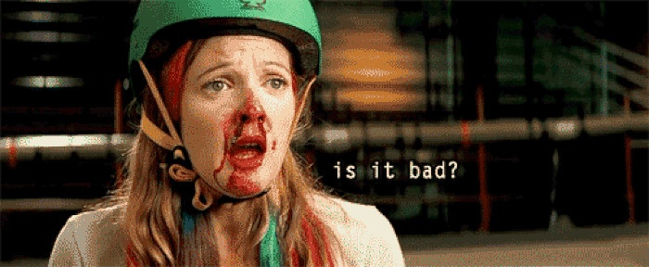
e
El paciente asustado y nervioso
Terapéutica álgica
Imprevisible en cuanto a su aparición y resolución
Urgencias (personal)> colaboración rápida
Variables extra ORL difícilmente tratables

Slide 3
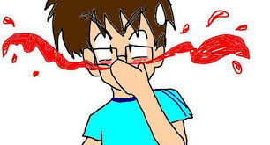
Epistaxis…. signo
Va a afectar al 60% de la población
6% tratamiento médico
80-95% anteriores
+ frec. Hombres , edad pico <10 y >40
Pocos protocolos de actuación con EC

Slide 4
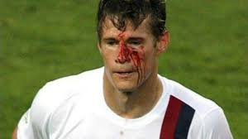
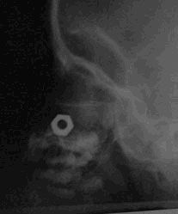
ETIOLOGIA
LOCAL
  Traumatismos
  Inflamatorias
  Tóxicos
  Tumoral
GENERAL
  HTA Y atscl
  Tto Anticoagulante-antiagregante
  Vasculopatías y Coagulopatías

Slide 5
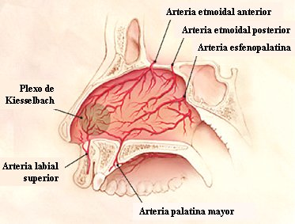
VASCULARIZACIÓN NASAL
Frecuentes anastomosis entre las dos fosas

Slide 6
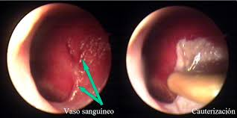
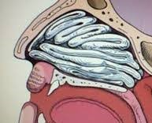
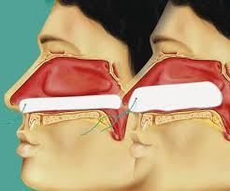
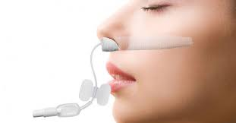
EPISTAXIS ANTERIORES(80-95%)
Cauterización AgNO₃
Taponamiento ANTERIOR
Algodón
Venda (5cm)
MEROCEL®
RAPID RHINO®

Slide 7
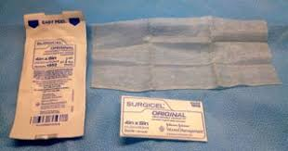
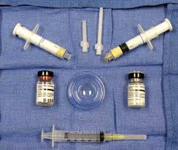
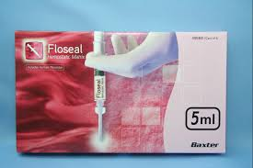
Material hemostático reabsorbible
Espongostan®
Surgicel®
Floseal®
  Partículas de gelatina bovina
  Trombina humana
Management of Persistent Epistaxis Using Floseal Hemostatic Matrix vs. traditional nasal packing: a prospective randomized control tria. l Murray et al. Journal of Otolaryngology - Head and Neck Surgery (2018) 47:3
Floseal es tto alternativo al taponamiento tradicional, eficaz, cómodo y rentable

Slide 8
INDICACIÓN QUIRÚRGICA
Toma de TA: pautas para control de TA si precisa
En caso de toma de ACOs o Antiagregante se realizará Coaguchek o analítica sanguínea: pautas de actuación si precisa.
Exploración por ORL: en caso de neoformación nasosinusal se solicitará prueba de imagen (TAC/RM) y se valorará biopsia.
Taponamiento anterior
Taponamiento antero-posterior
Rapid Rhino
CENS
Cauterización de punto sangrante y/o
Ligadura de AEP / Arterias etmoidales
Sangrado grave no controlado
Cumple al menos 1 criterio
Embolización
Valoración por Rinología
Criterios para la indicación quirúrgica
Epistaxis persistente no controlada con el taponamiento
Descenso continuado de Hb y/o necesidad de transfusión sanguínea
3 episodios de epistaxis que precisen taponamiento durante el mismo ingreso
3 ingresos hospitalario por epistaxis recurrente en <3 meses
Paciente que ha precisado revisión quirúrgica por epistaxis en <3 meses

Slide 9
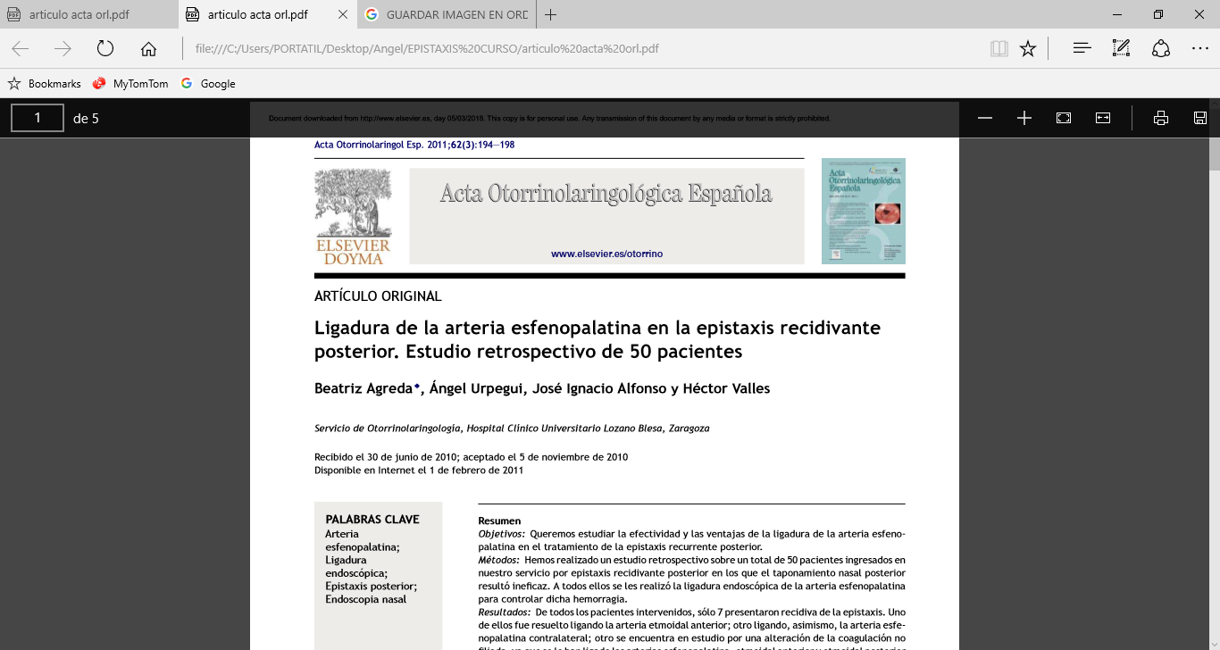
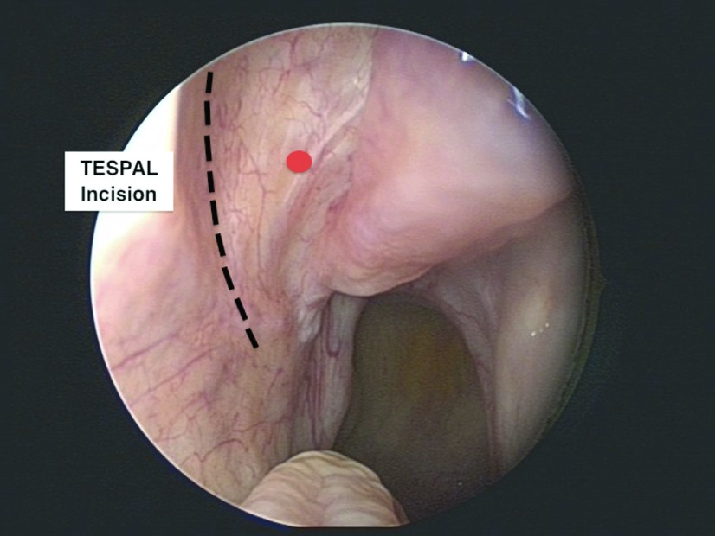
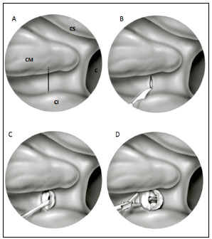
LIG. AEP
Endoscopio 0º
Infiltración electiva
Incisión submucoperióstica semilunar (1 cm)
Disección posterior hasta identificar cresta etmoidal (pointer) del h. palatino > anterior al FEP 98% (Padua, Laryngoscope 2008)
Exposición del pedículo EP (1,2,3 hasta 4 ramas)y foramen accesorio (10-20%)
INCISIÓN
Notes:
Identificacion del cornete medio
Luxacion medial del mismo
Insercion posterior de la lamela del cornete medio
Meatotomía media electiva, solo necesaria para amoliacion hacia FPP
CRESTA ETMOIDAL PRESENTE EN EL 100 DE LOS CASOS >EXCELENTE REFERENCIA ANATOMICA QUIRURGICA ENDOSCOPICA

Slide 10
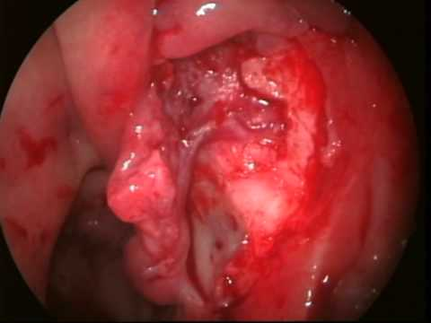
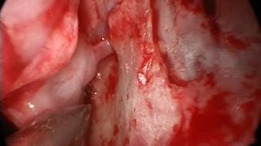
LIGADURA AEP₂
Disector Freer
Cucharilla, Khun-Bolger, bisturí de CAE, gancho Lucae grande……> cauterización con pinza bipolar
Reposición del colgajo
Surgicel fibrilar
Rapid Rhino electivo

Slide 11
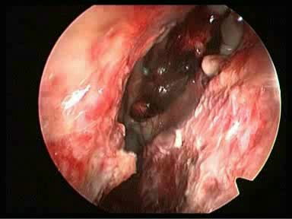
CLAMPAJE A.E.P.

Slide 12
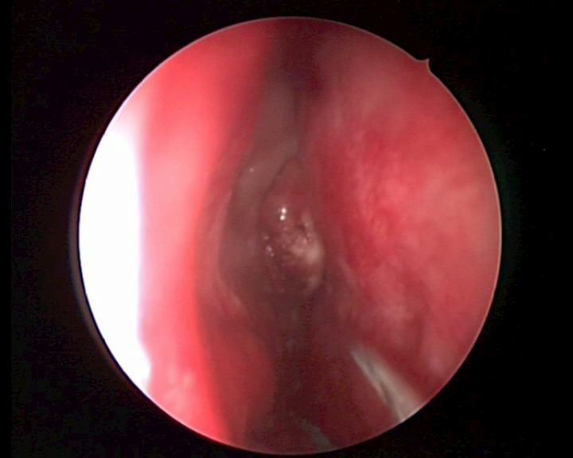
Cauterización A.E.P.

Slide 13
RESULTADOS ADVERSOS LAEP
Ignorar troncos arteriales en FEP
Ignorar foramen accesorio
Error de clampaje/cauterización
Infravaloración art. Etmoidales
Otra vascularización colateral

Slide 14
ARTERIA ETMOIDAL ANTERIOR
(abordaje endoscópico)
CENS Y Fracturas cráneo-faciales etmoidales
Difíciles de controlar con taponamientos
TAC macizo facial para su localización
Localización:
  Techo etmoidal tras receso frontal
  Etmoidectomía +/- sinusotomía frontal

Slide 15
EMBOLIZACIÓN SELECTIVA
Surgical and interventional radiological management of adult epistaxis: systematic review. C SWORDS et al.
The Journal of Laryngology & Otology (2017), 131, 1108–1130. REVIEW ARTICLE
37 art. relacionados con cirugía y 34 art. relacionados con la radiología intervencionista
Similar índice de resolución del problema con ambas técnicas (75-100%)
  Mayores y más graves efectos adversos con la embolización
    Ictus (1-1,5%)

Slide 16
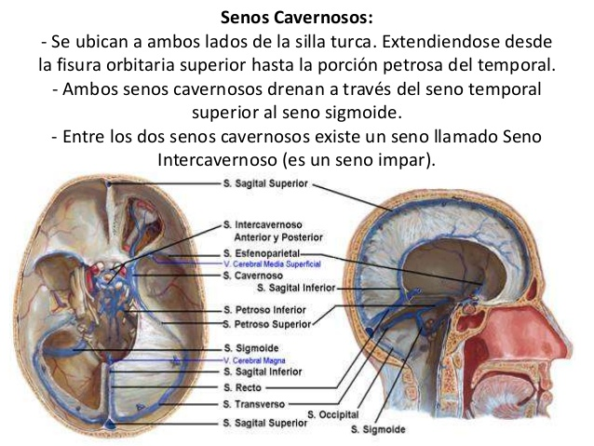
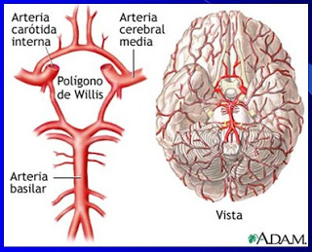
COMPLICACIONES VASCULARES NIVEL PRO

Slide 17
VIDEOS NEUROCIRUGIA
Dr. EUGENIO CÁRDENAS
Dr. ARIEL KAEN
Hospital Virgen del Rocío. Sevilla

Slide 18
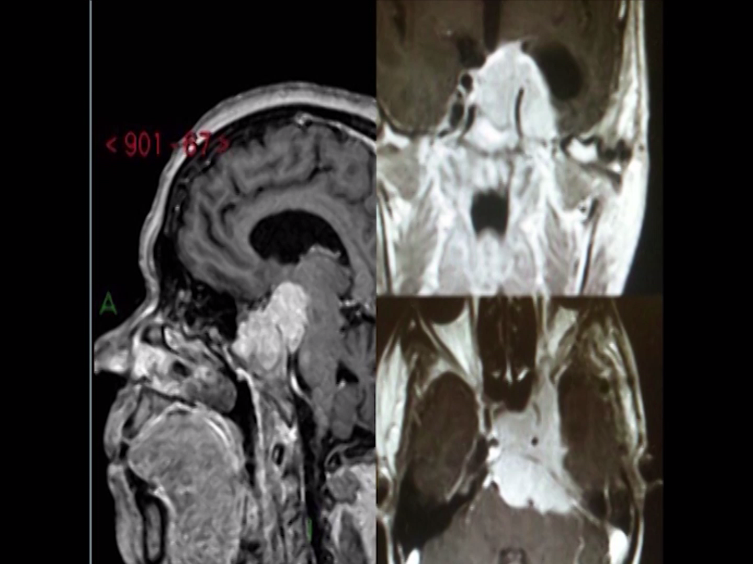
HEMOSTASIA CON TROMBINA

